Slide 1






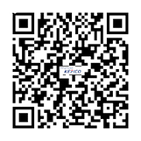



POTENTIAL INTERNSHIP
Journey
Cơ hội nghề nghiệp tại Công ty TOP đầu Hải Dương ngay sau thời gian Thực tập sinh
BẠN ĐÃ SẴN SÀNG?

Slide 2






STEP 01:
Từ tháng 11~ tháng 12.2023
ỨNG TUYỂN THEO 1 TRONG 2 CÁCH SAU:
Gửi CV qua email Công ty
tuyendung_hyundai@hyundai-kefico.com
Đăng kí qua link:
https://forms.gle/yxZSzipVec4uWQjJ9

Slide 3




STEP 02:
Từ tháng 11 đến 31.12.23
PHỎNG VẤN

Slide 4

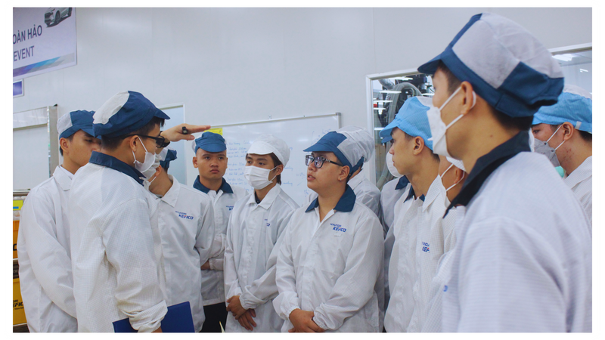
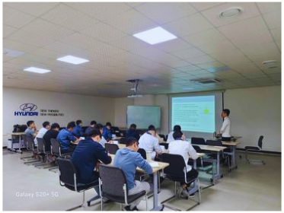
STEP 03:
Từ tháng 01.2024
BẮT ĐẦU THAM GIA THỰC TẬP

Slide 5

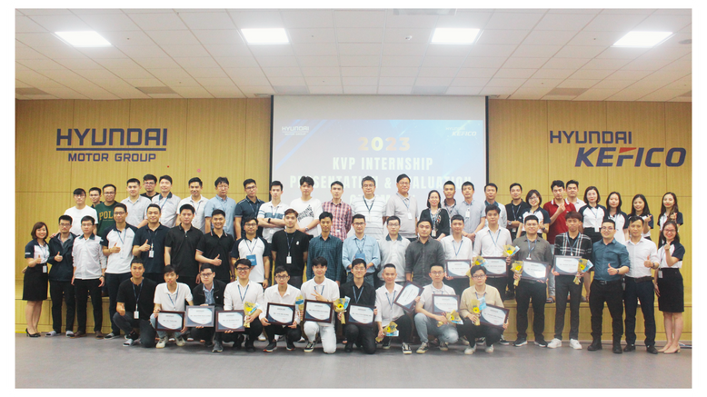
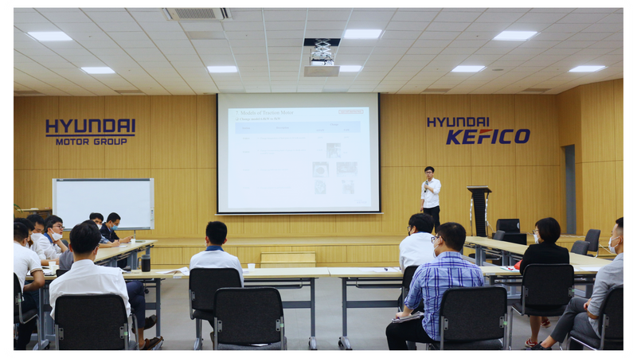
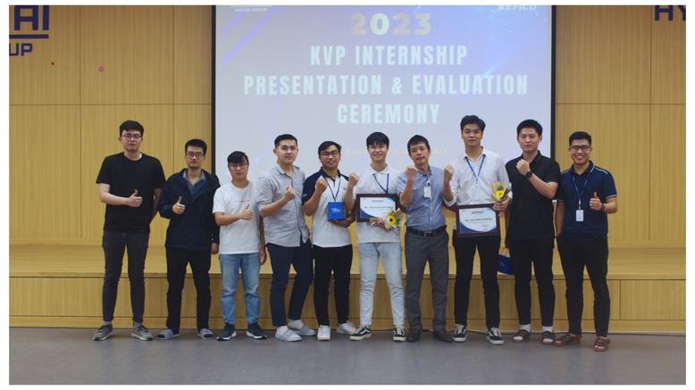
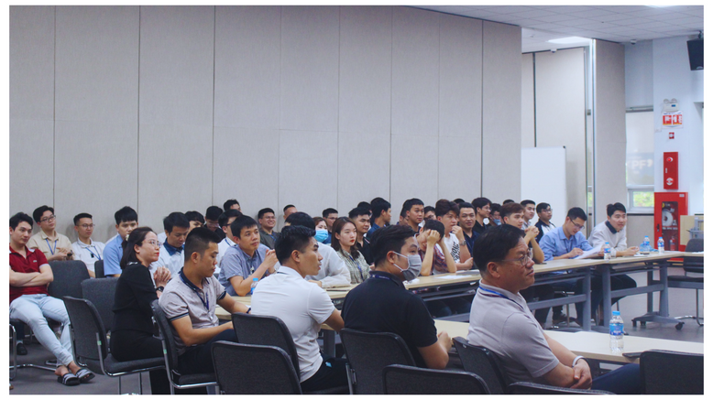
STEP 04:
Tháng 03.2024
KẾT THÚC THỰC TẬP & BÁO CÁO

Slide 6

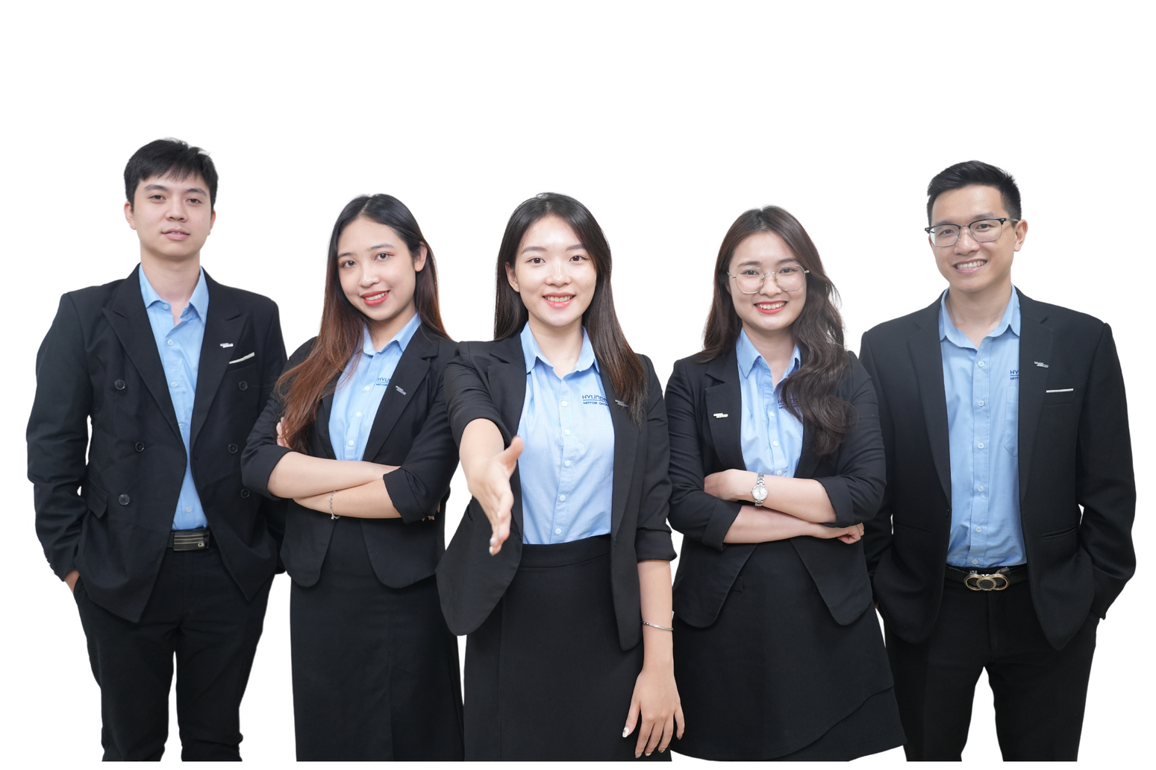
STEP 05:
Tháng 04.2024
TRỞ THÀNH KỸ SƯ CHÍNH THỨC

